Slide 1
CHÀO MỪNG CÁC EM ĐẾN
VỚI TIẾT TIẾNG VIỆT

Slide 2
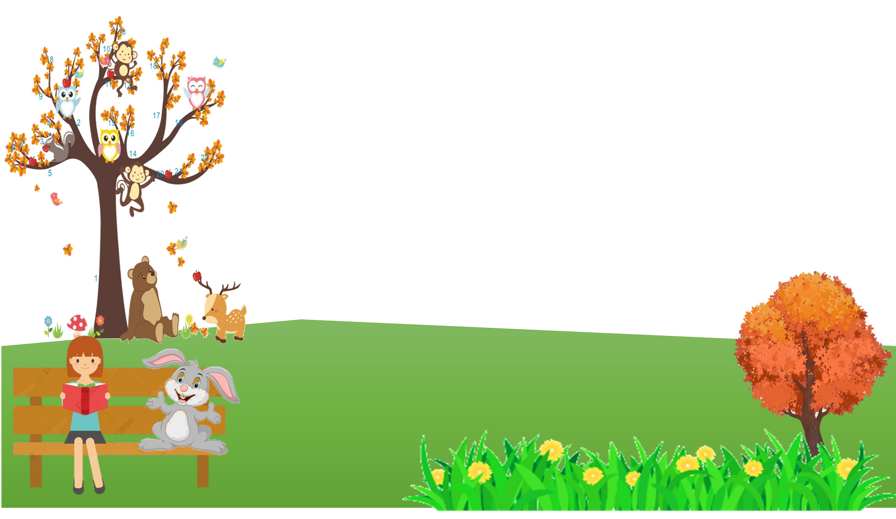
Bài 15: Cuốn sách của em
Nói và nghe
Họa mi, vẹt và quạ

Slide 3

Khởi động
Notes:
Bài giảng thiết kế bởi: Hương Thảo - tranthao121004@gmail.com

Slide 4


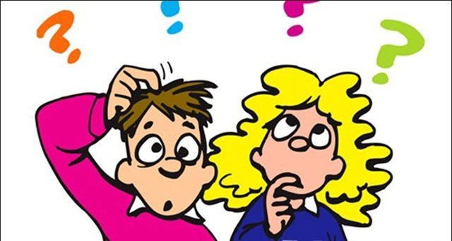
Trò chơi:

Slide 5
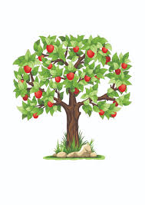
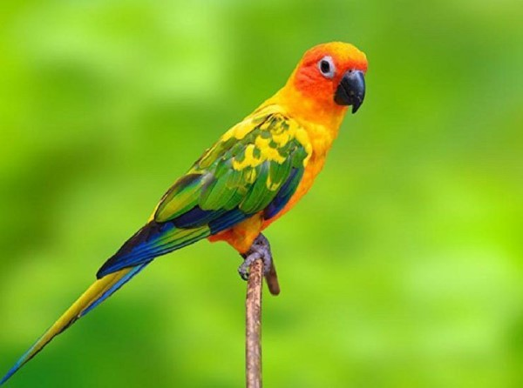
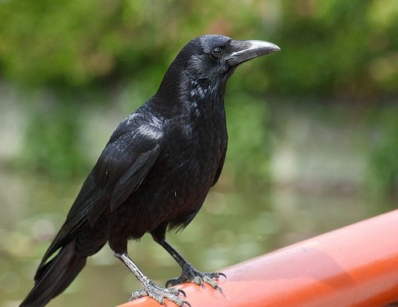
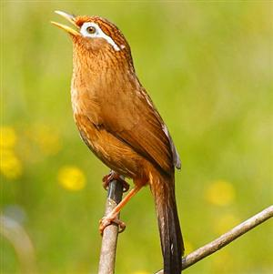
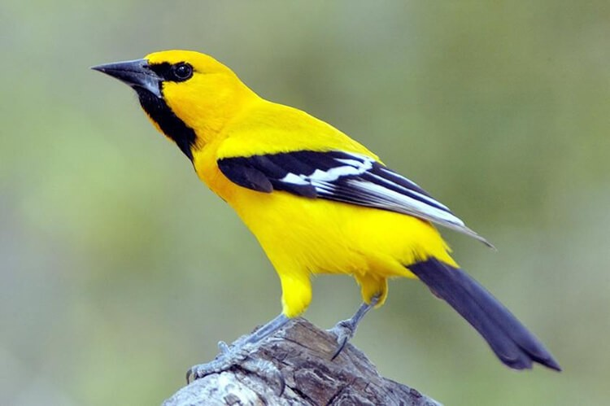
Chim gì biết nói tiếng người?
Chim gì cất tiếng người người đều la?
Chim gì tiếng hót vang xa?
Chim gì có áo nhuộm màu hoàng anh ?

Slide 6
Khám phá

Slide 7


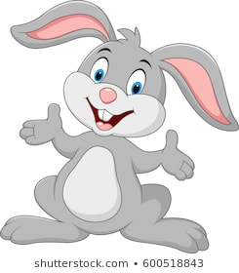
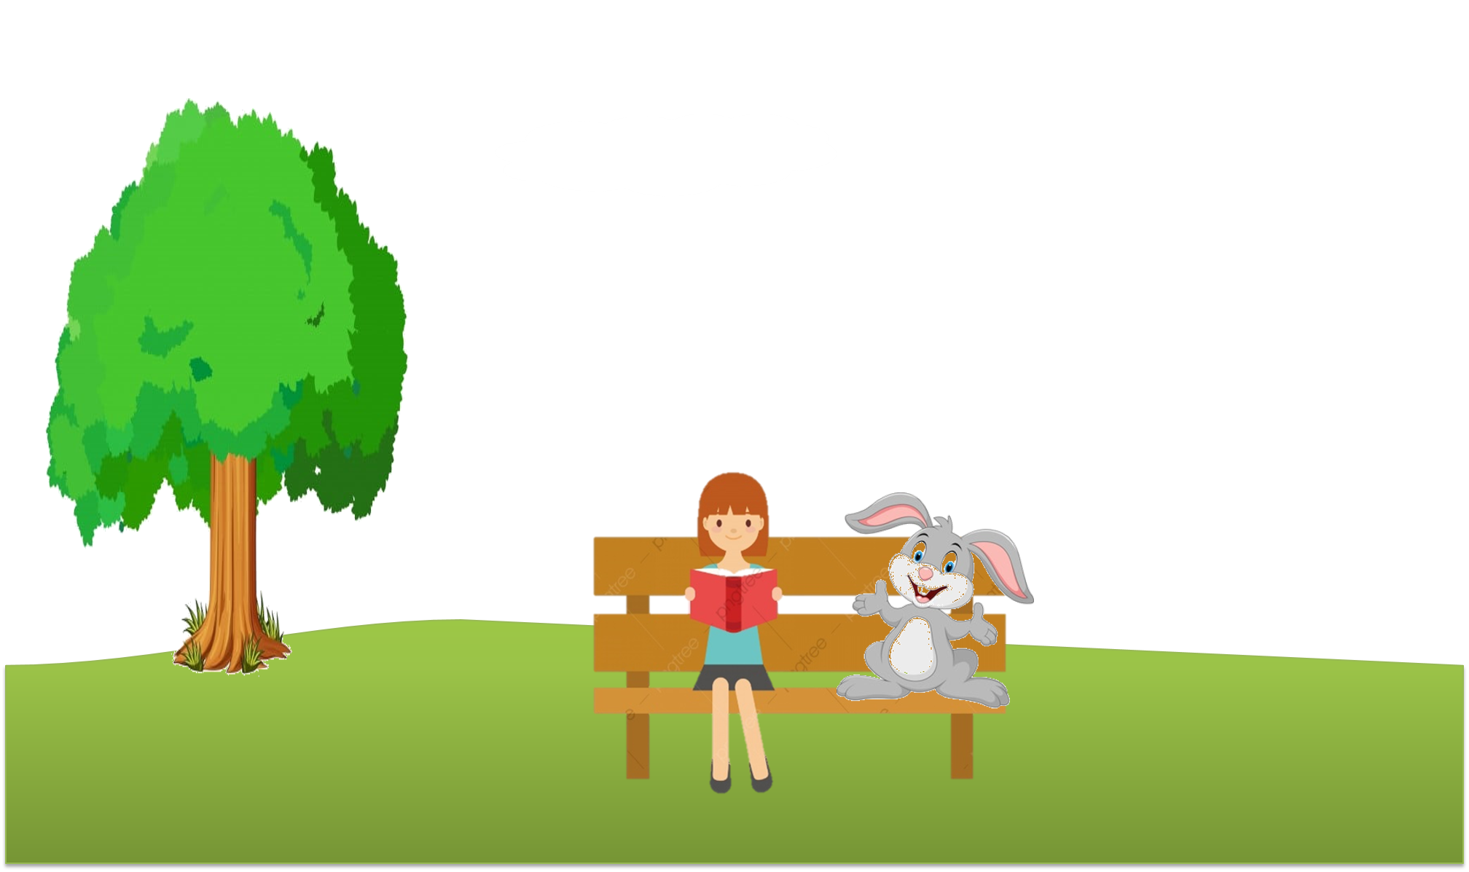
1. Nghe kể chuyện

Slide 8

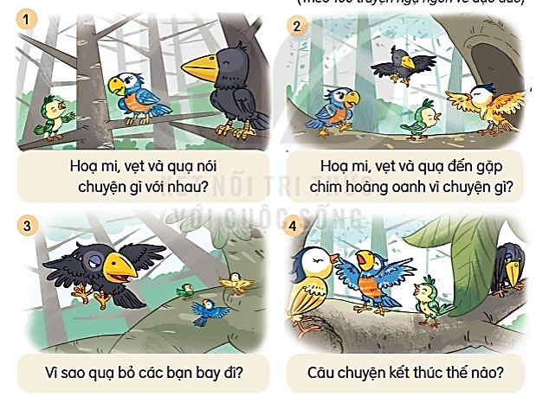
Họa mi, vẹt và quạ
Nghe kể chuyện:

Slide 9
Họa mi, vẹt và quạ
Nghe kể chuyện:
+ Họa mi, vẹt và quạ nói gì với nhau?
+ Họa mi, quạ và vẹt đến gặp chim hoàng oanh để làm gì?
+ Vì sao quạ bỏ các bạn ấy bay đi?
+ Câu chuyện kết thúc thế nào?

Slide 10
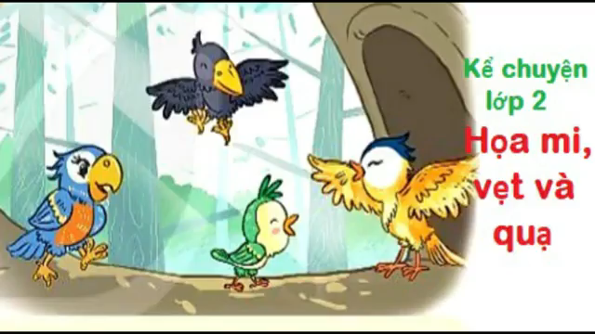

Slide 11

THỰC HÀNH

Slide 12
2. Chọn kể 1-2 đoạn của câu chuyện

Slide 13

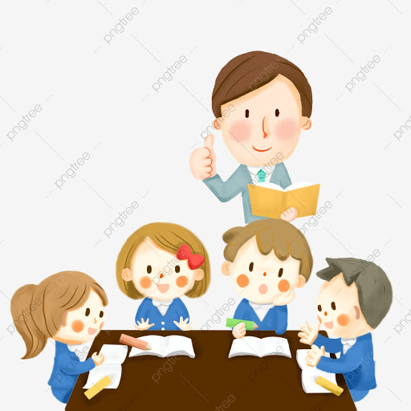
Luyện kể theo nhóm
Thi kể trước lớp

Slide 14

Câu chuyện khuyên chúng ta điều gì?
Câu chuyện khuyên chúng ta: Ai chăm chỉ sẽ thành công.

Slide 15

Vận dụng
Kể cho người thân nghe câu chuyện Họa mi, vẹt và quạ.
2. Tìm đọc những câu chuyện hay nói về bài học: “Chăm chỉ, kiên trì sẽ có thành công.”

Slide 16



CỦNG CỐ BÀI HỌC
Notes:
Bài giảng thiết kế bởi: Hương Thảo - tranthao121004@gmail.com

Slide 17
Phiếu tự đánh giá
Nội dung bài học | Tự kiểm tra
- Nhớ được các nội dung chính trong bài đọc Cuốn sách của em.
- Nhận biết được tên sách, tên tác giả, hình minh hoạ trên bìa sách.
Biết cách đọc mục lục.
- Biết viết chữ viết hoa G. Viết đúng câu ứng dụng Gần mực thì đen, gần đèn thì sáng.
- Nhìn tranh, kể được câu chuyện Hoạ mi, vẹt và quạ.

